Slide 1


Diseminacijsko izvješće
Mobilnost: Czech University of Life Sciences Prague
Faculty of Economics and Management
German Division
24.06.2024.-28.06.2024.
Silvija Ugrina, lektor

Slide 2
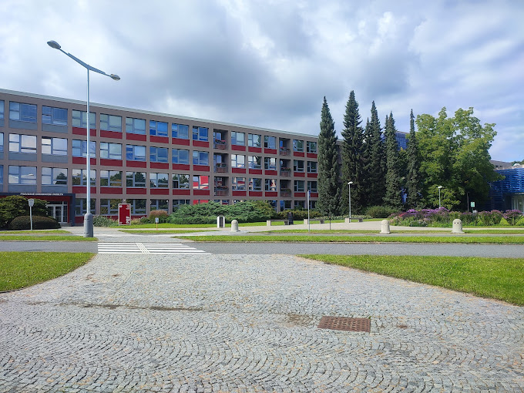
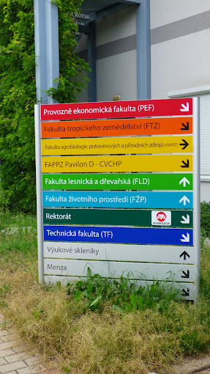
Erasmus + staff training
Sažetak:
Prag, od 24. do 28. lipnja 2024.
Posjet odsjeku za njemački jezike pri Czech University of Life Sciences Prague, Faculty of Economics and Management
Sudjelovanje na ERASMUS BIP-programu Literarisches Prag (Književni Prag)
Internacionalni program, na kojem su sudjelovali i studenti i sveučilišni nastavnici iz Češke, Poljske, Slovačke i Slovenije

Slide 3
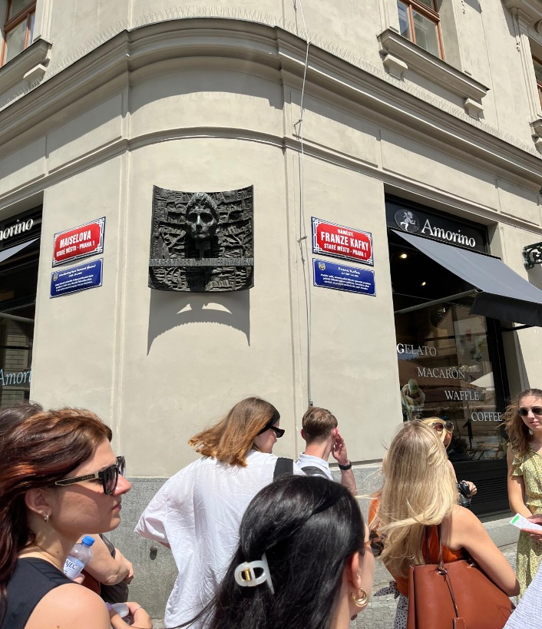
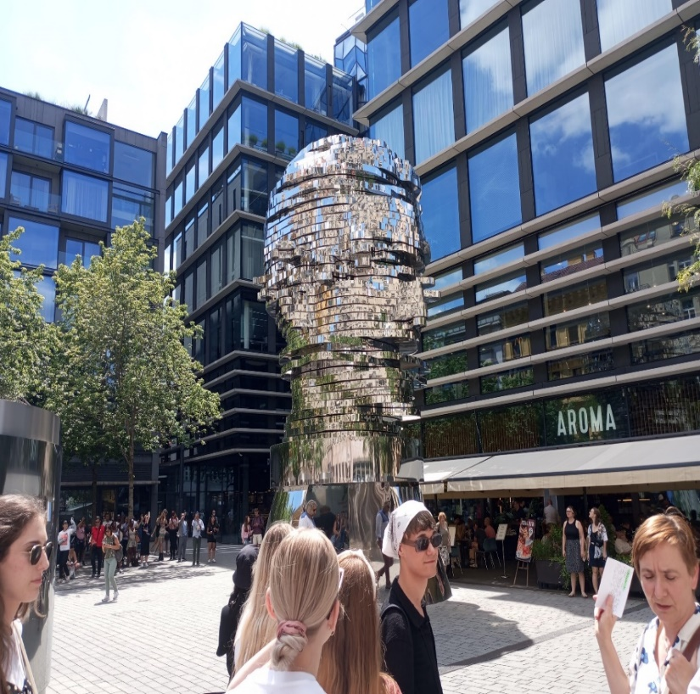
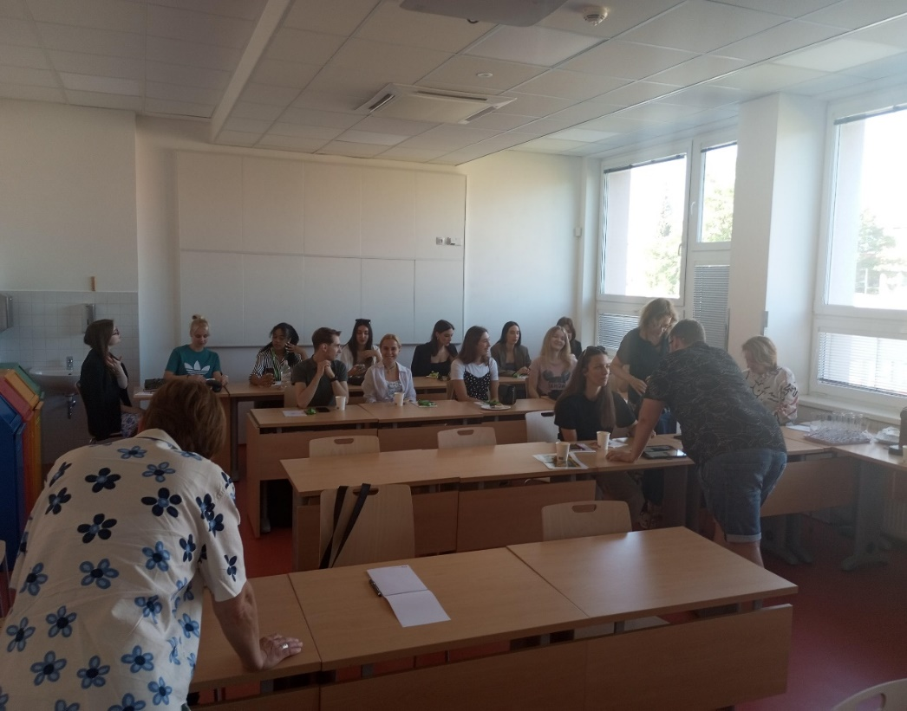
Aktivnosti
Uz nastavu na University of Life Sciences u Pragu i prethodnu online-nastavu, BIP Literarisches Prag nudio je i posjetu u bivši koncentracijski logor Terezin te vođene ture u dijelove Praga koji su opisani u književnim djelima Franza Kafke, Rainera Marie Rilkea, Egona Erwina Kischa, Paula Leppina, Franza Werfela i Gustava Meyrinka.
O ključnim aspektima pojedinih djela navedenih autora svaki je student(ica) održao(la) referat, a program je okončan završnim ispitom.

Slide 4
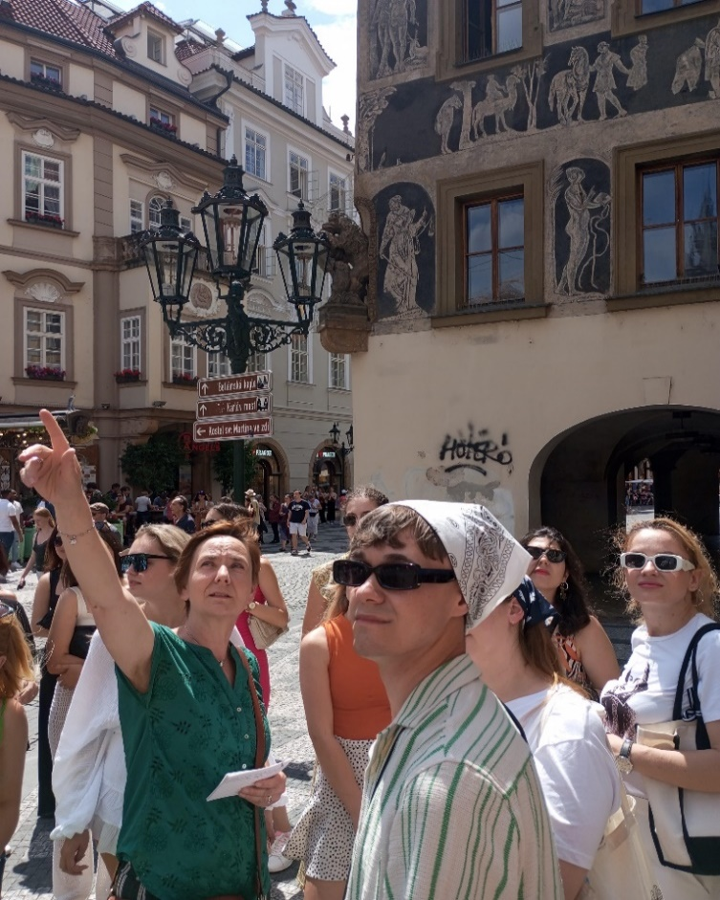
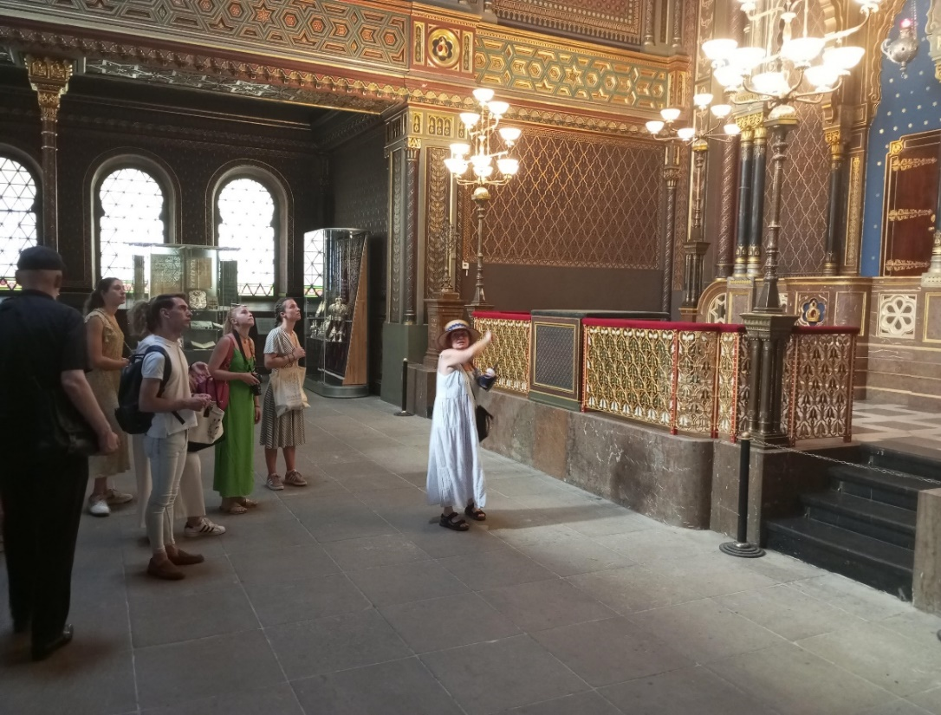
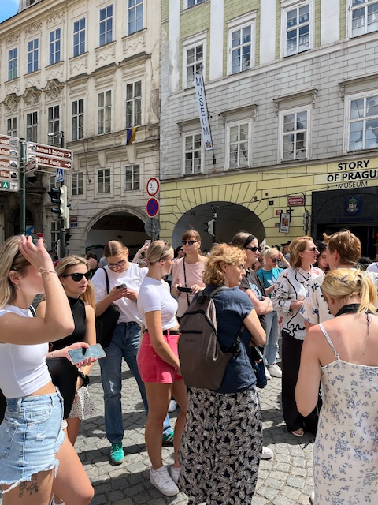
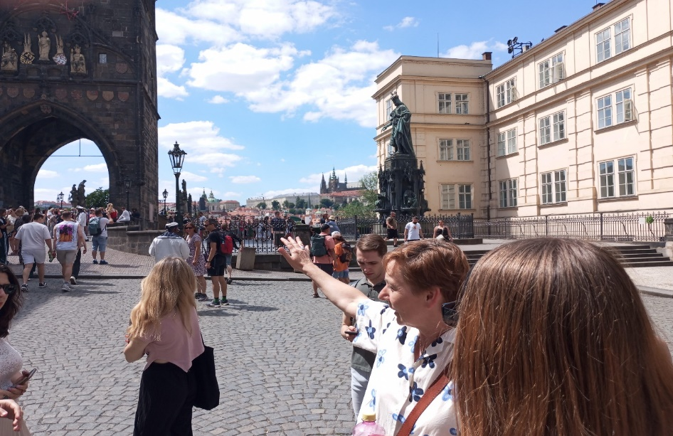


Slide 5
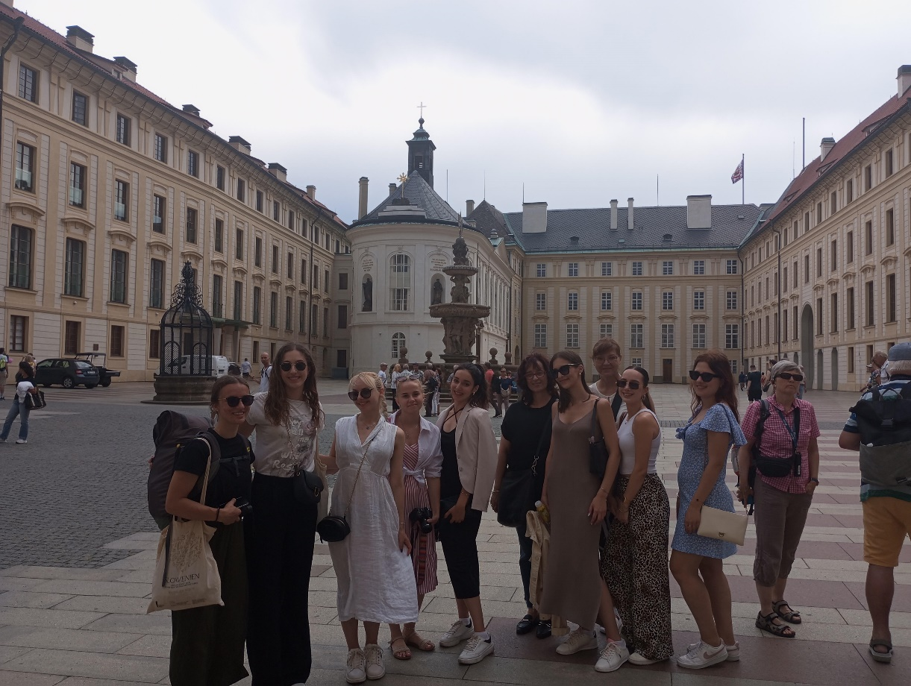
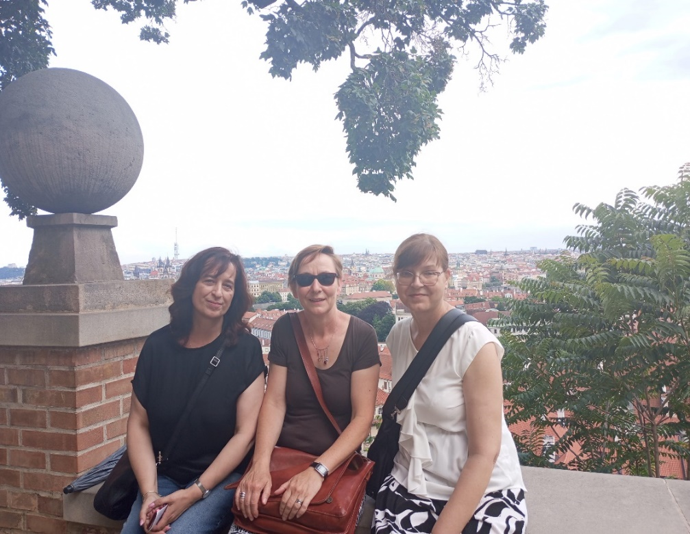
U 100. godišnjici Kafkine smrti BIP Literarisches Prag nudio je izvrstan i nezaboravan uvid u prašku njemačku književnost prve polovice 20. stoljeća. Veliko HVALA voditeljici odjela za njemački jezik sveučilišta University of Life Sciences u Pragu, dr. Michaeli Peroutkovoj i asistentima, dr. Janu Mrvi i mgr. Albertu Hoffmannu, na ovom hvale vrijednom programu!

Slide 6
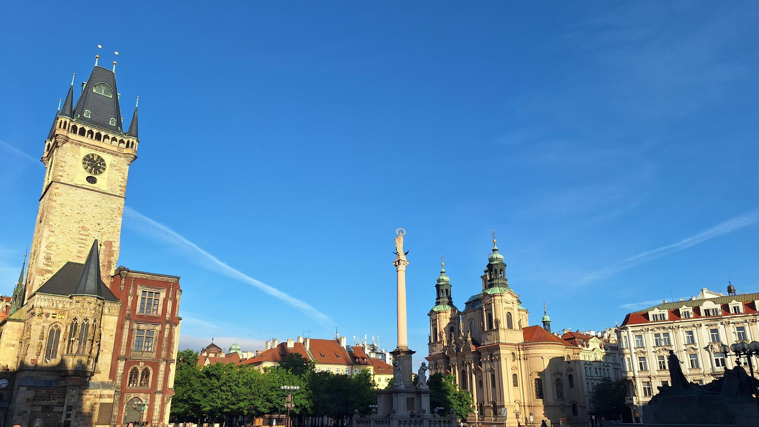
Zaključak i preporuke
Preporučujem sudjelovanje u Erasmus + mobilnosti s ciljem jačanja kompetencija i širenja mreže profesionalnih kontakata.
Czech University of Life Sciences Prague, Faculty of Economics and Management nalazi se na impresivnom kampusu u okolici Praga te je izvrsno povezan s centrom grada i sa zračnom lukom.
Zbog svoje popularnosti kao turističke destinacije u Pragu je lako naći odlična mjesta za razgledavanje i za uživanje u hrani, piću i glazbi.

